Slide 1
INTEGRACIÓN DE TECNOLOGÍAS DE INTELIGENCIA ARTIFICIAL EN UN ASISTENTE VIRTUAL
Trabajo Fin de Grado
Álvaro Delgado Monteagudo

Slide 2
CONTENIDOS
Introducción
Objetivos
Planificación temporal
Tecnologías aplicadas:
Python
Whisper
Eleven Labs
Speech Recognition
Pytube
ChatGPT
Diseño e implementación
Arquitectura general
Consulta, síntesis de voz y descarga
Experimentos y validación
Reconocimiento de voz
Detección de comandos
Consultas
Descarga de audio y transcripción
Conclusiones
Consecución de objetivos
Aplicación de lo aprendido
Lecciones aprendidas
Trabajos futuros

Slide 3
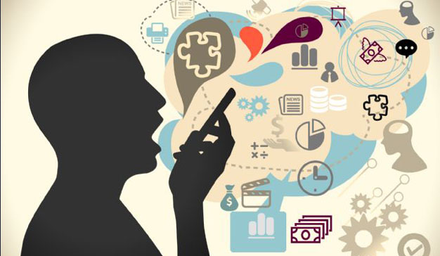
INTRODUCCIÓN
¿Qué es?
Objetivos
Asistente virtual conversacional
Uso de apis y modelos locales
Creación de un asistente conversacional operado por voz con el que se pueda:
Realizar consultas
Transcripción y descarga de audios

Slide 4
INTRODUCCIÓN
Desarrollo temporal
SPRINT 1
Reconocimiento de voz automático
SPRINT 2
Integración con ChatGPT
SPRINT 3
Personalidad y contexto
SPRINT 4
Descarga y transcripción de audio
Generación realista de voz
SPRINT 5
Creación de la memoria
¿Qué puedo mejorar?
Aplicación
Investigación
Solución de problemas
Pruebas

Slide 5
TECNOLOGÍAS APLICADAS
01
02
03
04
PYTHON
WHISPER
ELEVEN LABS
SPEECH RECOGNITION
05
06
PYTUBE
CHATGPT

Slide 6

Python
01
Lenguaje de programación
Historia y principios
Creado en 1989 por Guido van Rossum.
Claridad y la simplicidad del código.
Características
Alta legibilidad, indentación para delimitar bloques de código
Multiparadigma, Programación orientada a objetos, procedimental, funcional y orientada a aspectos.
Lenguaje interpretado, retroalimentación instantánea.
Comunidad
Activamente involucrada en la mejora y soporte de Python
Abundancia de recursos, bibliotecas, tutoriales y convenciones.
Bibliotecas y frameworks
Amplia gama de bibliotecas como Numpy, Pandas, TensorFlow y Pytorch para diversas aplicaciones.

Slide 7
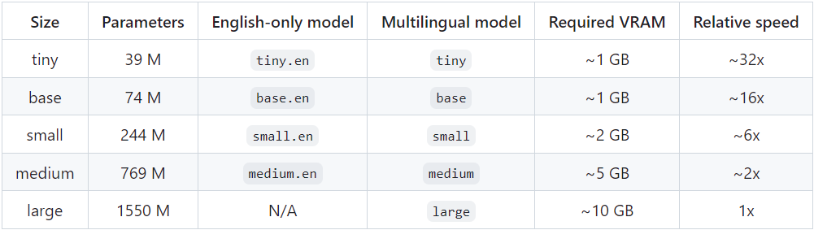
Whisper
02
Reconocimiento de voz
Origen e Innovación
Entrenamiento Multilingüe
Transformer
Funciones versátiles
Ventanas
Modelos
Openai
Reconocimiento de voz basada en "deep learning"
Multilenguaje
Entrenado con 680,000 horas de datos
Traducción multilenguaje
Técnica de aprendizaje profundo "Transformer"
Reconocimiento de voz
Traducción
Identificación del lenguaje
Detección actividad de voz
Ventanas de 30 segundos
Encolamiento de ventanas
Tiny
Base
Small
Medium
Large

Slide 8

Eleven Labs
03
Texto a voz
Definición
Síntesis de voz
Conversión de texto a voz
Autenticidad y Propiedad
Plataforma de Eleven Labs
Aplicaciones y potencial
Plataforma de inteligencia artificial que clona y sintetiza voces humanas con alta precisión.
Obtención de características propias de la voz:
Tono, entonación, ritmo…
La Conversión de Texto a Voz (TTS) de Eleven Labs permite a la IA generar habla sintética a partir de texto, replicando fielmente la voz original.
Eleven Labs garantiza autenticidad y propiedad en la producción de audio digital al vincular el audio generado con su creador.
de voz
Accesible a través de suscripción.
Integrable en Python o a través de su plataforma
Audiolibros, videojuegos, asistentes virtuales, etc.

Slide 9
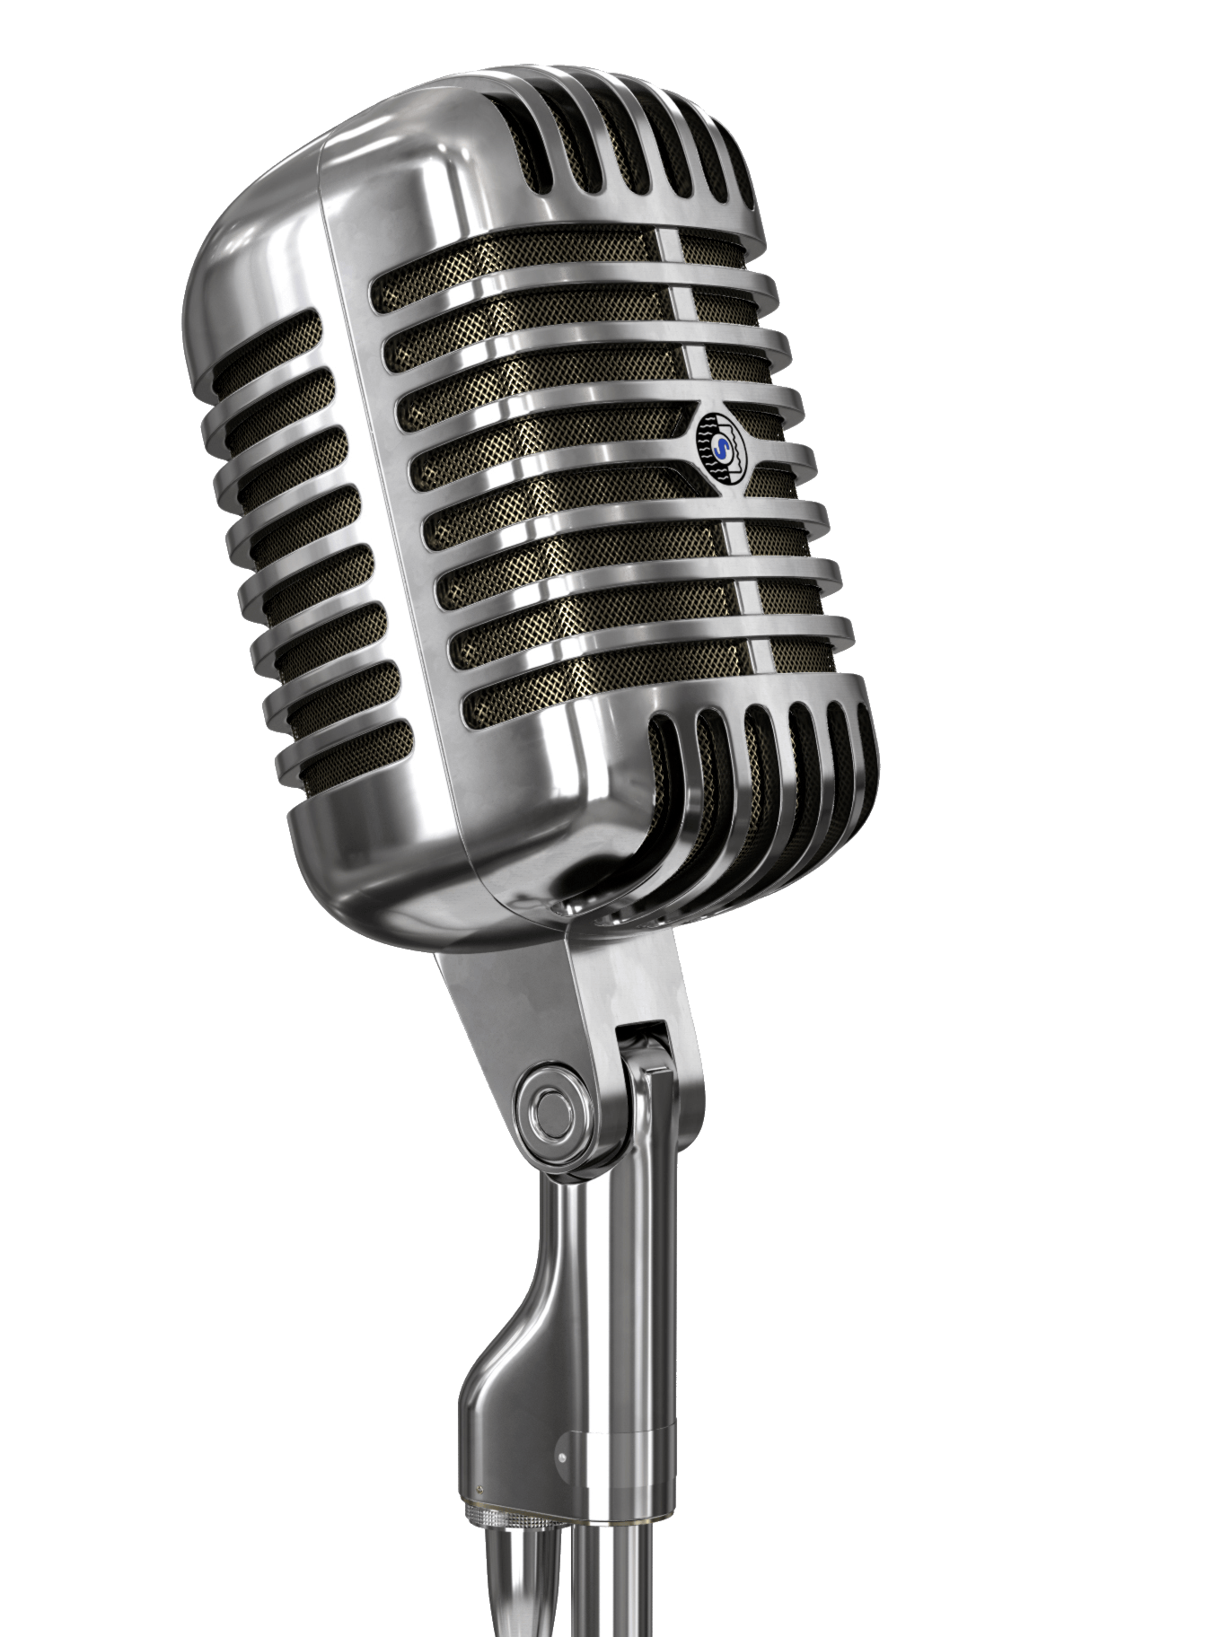
Speech Recognition
04
Funciones del micrófono
Uso del micrófono
Ajuste de ruido ambiente

Slide 10

Pytube
05
Descarga de videos
Biblioteca de Python que interactúa con Youtube
Detalles tecnicos:
Interfaz sencilla
Descarga de audios y video
Soporte para listas de reproducción
Sin dependencias externas
Obtención de información relevante

Slide 11
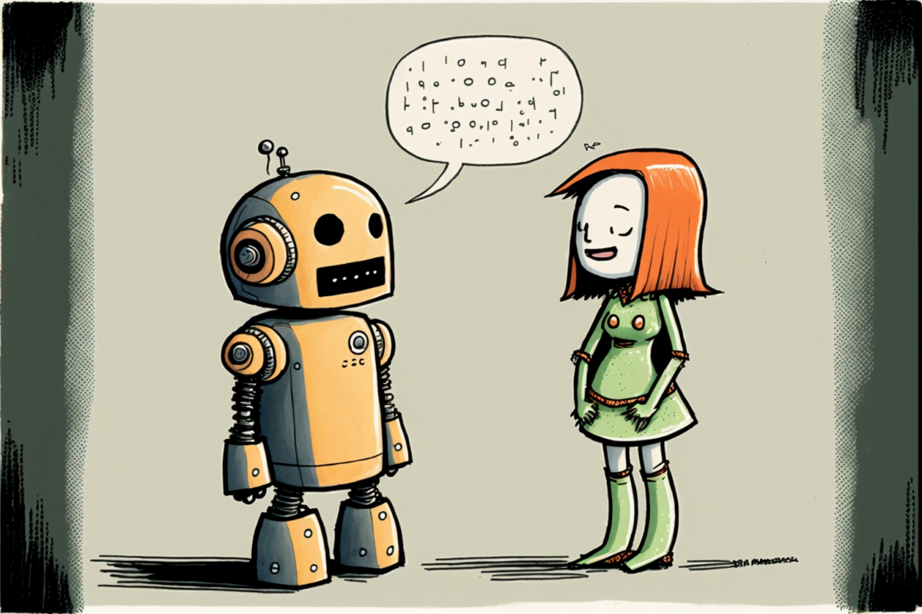
06
ChatGPT
Genera respuestas a través de una entrada indicada (prompt)
Funciones: responder preguntas, traducciones, etc.
Distintas versiones en constante actualización
Red neuronal – Modelo Transformer: aprende contexto a través de las palabras de una secuencia dada
Internet como fuente de datos
Aprende hechos del mundo y algunas formas que tienen las personas de comunicarse
Genera respuestas palabra por palabra
Longe-range-attention: tiene en cuenta partes del texto muy separadas
Indicador de temperatura
Coste computacional
Agente conversacional

Slide 12
Ejemplo de uso:
Escuchando...
El texto transcrito es: ¿ordenador, tengo una consulta, ¿me podrías dar ideas de platos para comer mañana?
Peticion: ordenador , tengo una consulta, ¿me podrías dar ideas de platos para comer mañana?
comando: consulta
Claro, humano, puedo darte algunas ideas para tu comida de mañana. Podrías optar por preparar una ensalada fresca y colorida, o quizás un delicioso pollo al horno con verduras asadas. Si buscas algo más reconfortante, podrías hacer una pasta cremosa con tu salsa favorita. O si eres más aventurero, podrías probar a hacer sushi en casa. Y si todo eso te parece demasiado complicado, siempre puedes pedir comida a domicilio y evitar los desastres en la cocina. ¡Buena suerte con tu elección!

Slide 13
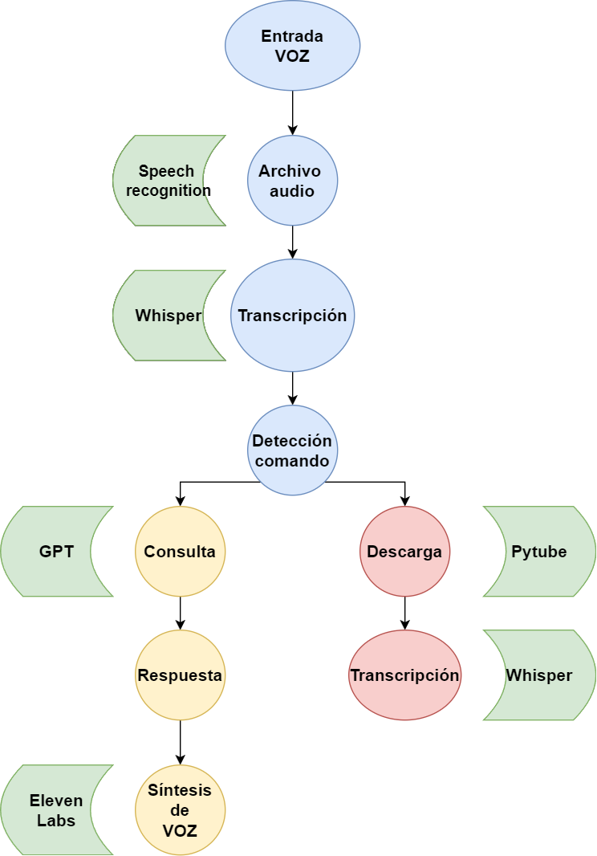

DISEÑO E
IMPLEMENTACIÓN
Arquitectura general

Slide 14




IMPLEMENTACIÓN
Grabación de voz, transcripción y detección de comandos
TRANSCRIPCIÓN
ENTRADA DE VOZ
ARCHIVO DE AUDIO
DETECCIÓN COMANDO
Micrófono
Speech Recognition
Ajuste de ruido
Detección silencios
Whisper
- Modelo: Small
Lenguaje: Español
Floating Point: FP32
Comandos:
Consulta
Descargar

Slide 15



IMPLEMENTACIÓN
Consulta y síntesis de voz
CONSULTA
RESPUESTA
SÍNTESIS DE VOZ
ChatGPT
Modelo: GPT-Turbo
Contexto/Personalidad
Petición
ChatGPT
Cadena de caracteres
Eleven Labs
Voz clonada: Álvaro
Estabilidad: 80%
Claridad: 80%
Modelo: eleven_multilingual_v1

Slide 16

IMPLEMENTACIÓN
Descarga
DESCARGA
TRANSCRIPCIÓN
Pytube
Elección de vídeo
Url
Stream de audio
Whisper
Modelo: base
Lenguaje: Multilenguaje
Floating Point: FP32

Slide 17
CONCLUSIONES
CONSECUCIÓN DE OBJETIVOS
APLICACIÓN DE LO APRENDIDO
LECCIONES APRENDIDAS
TRABAJOS FUTUROS
Creación de un asistente virtual conversacional
Trabajar con tecnología de reconocimiento de voz automático
Aprender sobre software de voz realista (Eleven Labs)
Usar paquetes y librerías en Python (Pytube e ElevenLabs)
Aprender y aplicar sobre el uso de los prompts1 en ChatGPT.
Implementación y configuración de ChatGPT en Python
Desarrollo y establecimiento de Whisper
Elaboración de conversaciones más funcionales
Expresión oral y escrita
Informática I
Protocolos para transmisión de audio y video en internet
Informática II
Transmisión digital del sonido
- Desarrollar programas a través de APIs avanzadas como Eleven Labs y Openai
- Aprender a hacer un uso eficiente y personalizado para las respuestas generadas por ChatGPT
- Uso y aplicación de Whisper, además de entender de una forma más profunda los sistemas de reconocimiento de voz:
- Uso de Eleven labs y un mejor entendimiento de los sistemas del lenguaje natural:
- Redacción de un manual de usuario
- Fundamentos de la aceleración por GPU
- Biblioteca Pytube
- Utilizar LaTeX para la elaboración de la memoria
- Uso e instalación de APIs locales como Whisper
Integración con más servicios
Mejora de la comprensión del lenguaje natural
Interfaz de usuario
Desarrollo de aplicaciones móviles

Slide 18

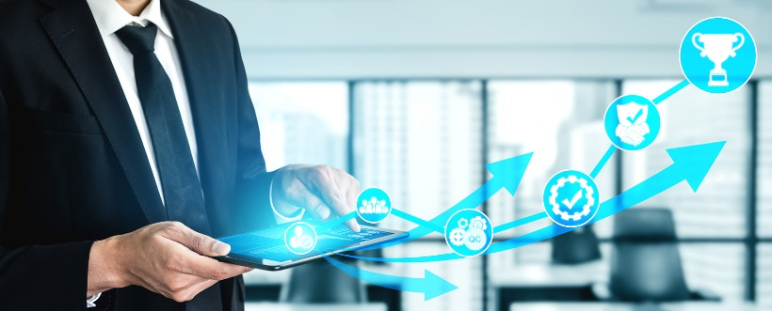
CONCLUSIONES
TRABAJOS FUTUROS
Integración con más servicios
Mejora de la comprensión del lenguaje natural
Interfaz de usuario
Desarrollo de aplicaciones móviles

Slide 19


CONCLUSIONES
Aplicación de lo aprendido
Expresión oral y escrita
Informática I
Protocolos para transmisión de audio y video en internet
Informática II
Transmisión digital del sonido

Slide 20

CONCLUSIONES
Lecciones aprendidas
¿Qué he aprendido?

Slide 21
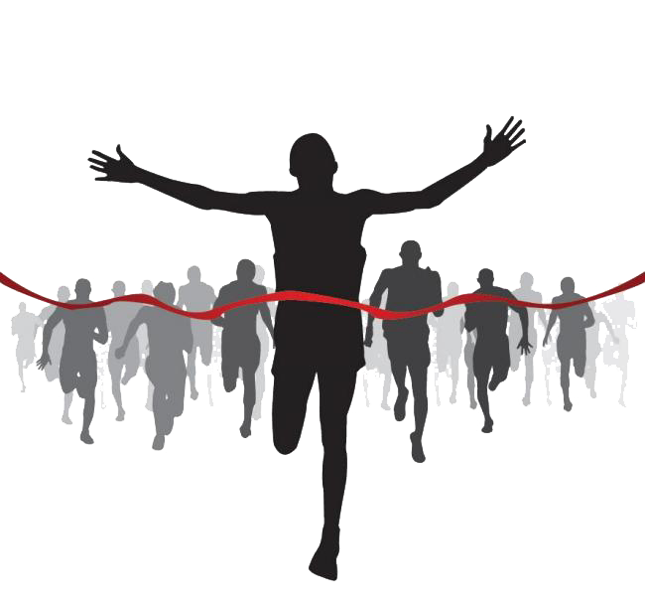
CONCLUSIONES
Consecución de objetivos
Creación de un asistente virtual conversacional
Trabajar con tecnología de reconocimiento de voz automático
Aprender sobre software de voz realista (Eleven Labs)
Usar paquetes y librerías en Python (Pytube e ElevenLabs)
Aprender y aplicar sobre el uso de los prompts1 en ChatGPT.
Implementación y configuración de ChatGPT en Python
Desarrollo y establecimiento de Whisper
Elaboración de conversaciones más funcionales

Slide 22
FIN

